Slide 1



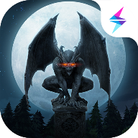



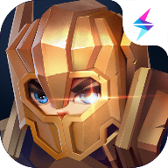
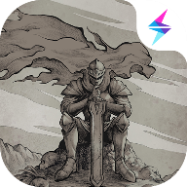


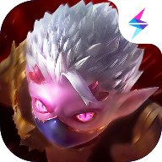
2023年吉比特&雷霆游戏未来游戏制作人大赛
成群结队组 《反射狐》作品介绍

Slide 2
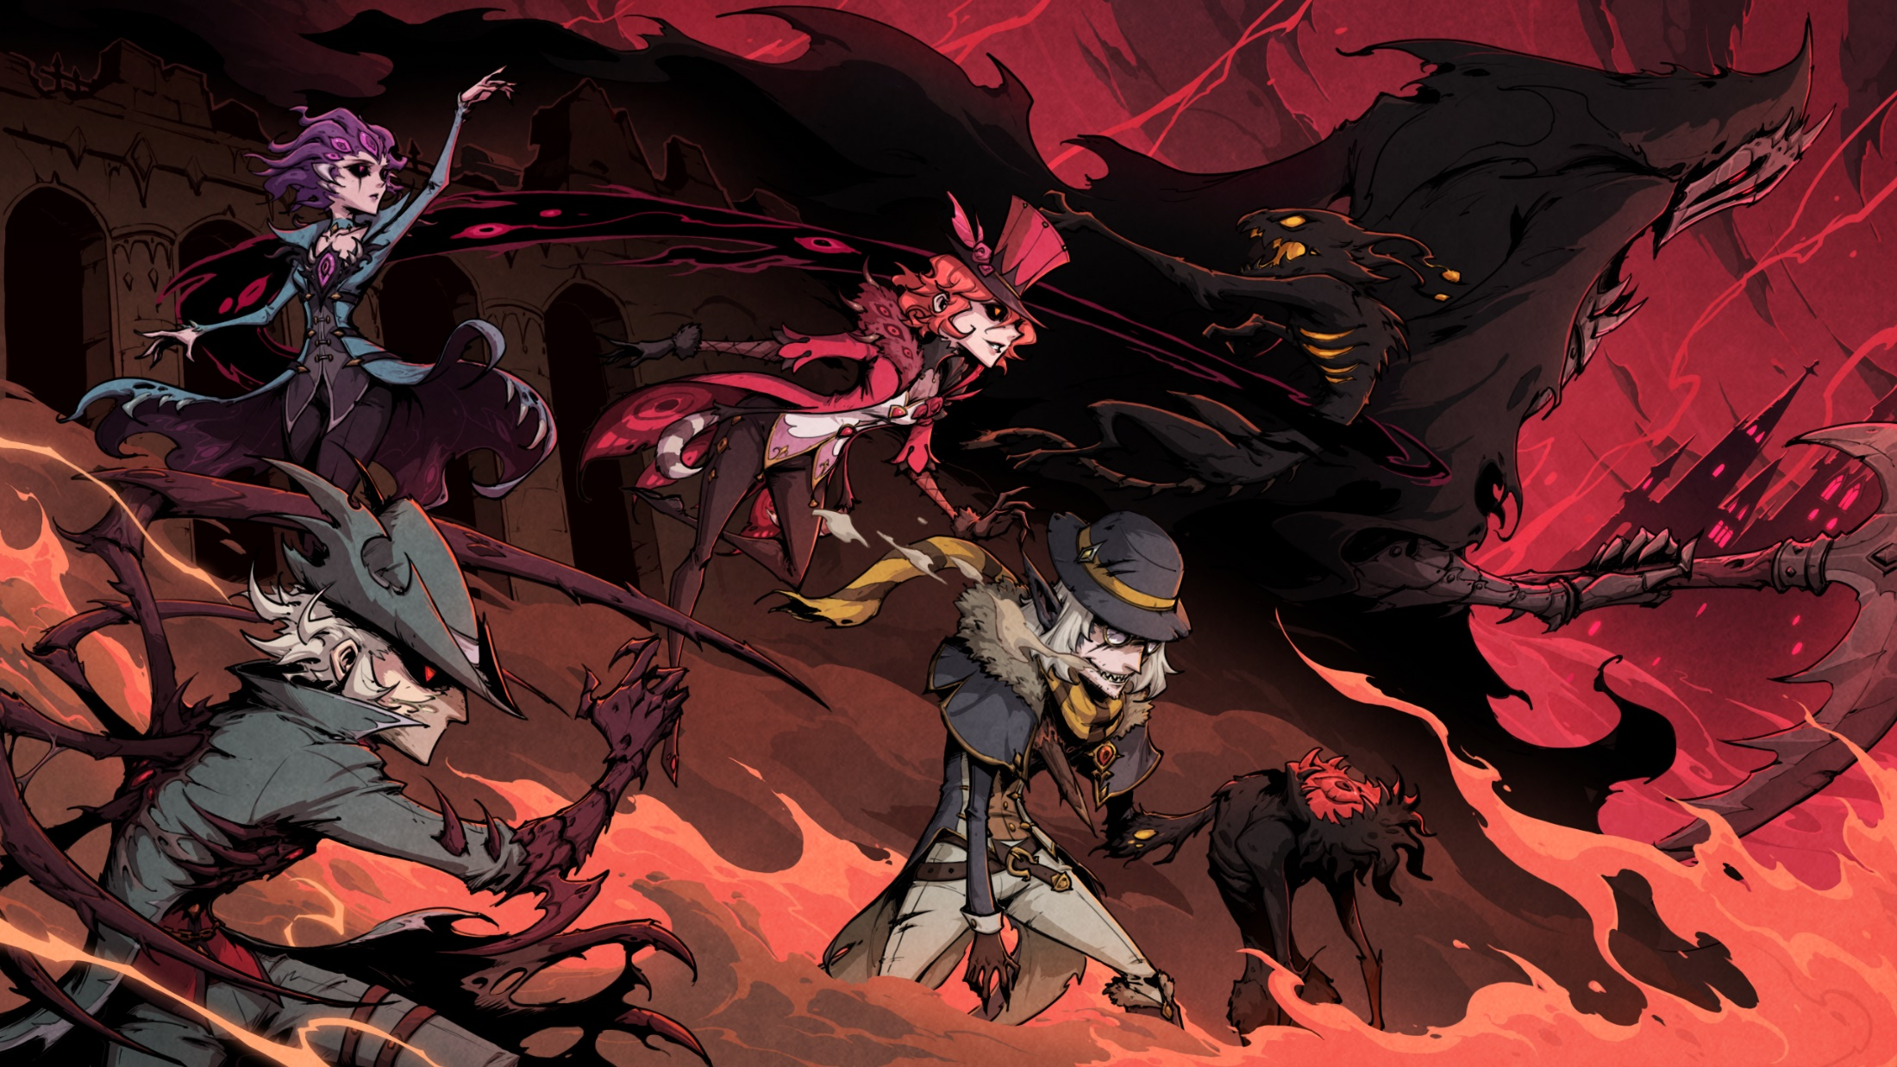

团队介绍
游戏介绍
新手指南
游戏展示
目录

Slide 3
01.团队介绍

Slide 4
团队介绍
队名：成群结队
成员介绍：（顺序为组队界面名单顺序）
杨刘飘飘（飘飘）
ID GS000053 贵州大学 市场营销专业
周陆辉
ID GS000424 宁波诺丁汉大学 计算机科学专业
张佳宇（YuKar）
ID GS000252 湘潭大学 软件工程专业
徐雪尔（雪耳）
ID GS000425 广州美术学院 工业院染织专业
黄晓婧（阿准）
ID GS000451 广州美术学院 工业院产品设计专业

Slide 5
团队介绍
成员分工：
杨刘飘飘
策划，负责游戏创意的提出、策划案的书写与完善、关卡设计、关卡搭建，音效查找以及汇报准备。
张佳宇（YuKar）
程序，负责玩家操控、反射机制、枯草怪与干粮怪的行为逻辑、子弹属性、存读档、UI搭建、游戏整合等的制作。
周陆辉
程序，负责UI框架、猎鹰的行为逻辑、敌人工厂类的制作。

Slide 6
团队介绍
成员分工：
徐雪尔（雪耳）
美工，负责关卡瓦片设计与绘制，背景绘制、封面等平面设计、UI设计与绘制。
黄晓婧（阿准）
美工，负责所有角色、怪物等的形象设计，所有动画内容的产出。

Slide 7
02.游戏介绍

Slide 8
游戏简介
游戏名称：反射狐
平台：PC
游戏类型：平台跳跃、关卡（反射狐通过反射进行战斗和位移的平台跳跃类游戏）
美术风格：卡通
灵感来源：冷笑话《反射狐》
从前有个猎人，狩猎时对着狐狸开了一枪，然后。。。
猎人却中枪了
狐狸扭头笑着对猎人说：“哈哈哈！没想到吧！我是 反 射 狐 ”

Slide 9
游戏简介
背景设定：
拥有反射能力的反射狐在去森林寻找宝物的路上遇到了猎人的伏击，为求自保它将子弹反射给了猎人，导致猎人重伤。至此，无论反射狐走到哪里都会遇到前来复仇的猎人的朋友们，到底是想办法化解仇恨还是拼命到底？让我们与反射狐一起展开探索之旅吧！

Slide 10
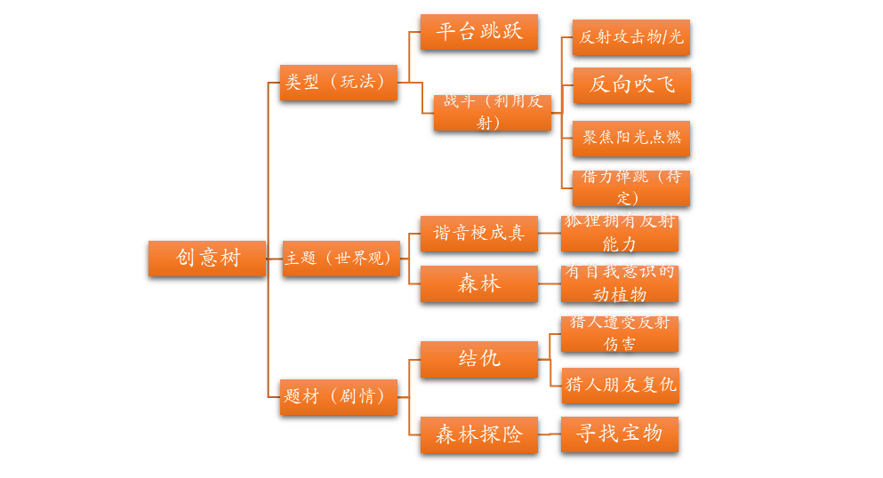
核心玩法
核心玩法：玩家角色基于反射能力战斗或位移，并通过平台跳跃过关。
创意树：

Slide 11
核心玩法
创意点：
玩家没有直接的攻击能力，只能根据敌人攻击进行反射。
反射为核心玩法，同时延伸出了根据反射进行攻击与位移过关的功能。
可以反射敌人的属性攻击从而对另一种敌人造成附加的属性伤害。
部分关卡地形依靠敌人攻击物才能通关。
玩家可以选择攻击敌人或不攻击敌人过关，有较大自由度。
丰富有趣的成就系统。

Slide 12
用户定位
目标玩家：
8岁以上，轻度到中度的休闲PC游戏玩家，喜欢探索、玩梗、可爱画风、平台跳跃等风格的游戏的受众。
游玩场景：
日常消遣娱乐，有一定空闲时间但不足够长的时候，想要享受一个人的空闲时间，而不是和朋友们联机的时候。

Slide 13
03.新手指南

Slide 14
新手指南
任务说明：
通过反射进行位移与战斗，并通过关卡完成冒险。
剧情说明：
拥有反射能力的反射狐在去森林寻找宝物的路上遇到了猎人的伏击，为求自保它将子弹反射给了猎人，导致猎人重伤。至此，无论反射狐走到哪里都会遇到前来复仇的猎人的朋友们，到底是想办法化解仇恨还是拼命到底？让我们与反射狐一起展开探索之旅吧！

Slide 15
新手指南
操作说明：
菜单 ESC
移动 WASD
跳跃 空格
反射 鼠标左键按住进入反射判定，
松开发射（发射方向朝向鼠标位置）

Slide 16
04.游戏展示

Slide 17
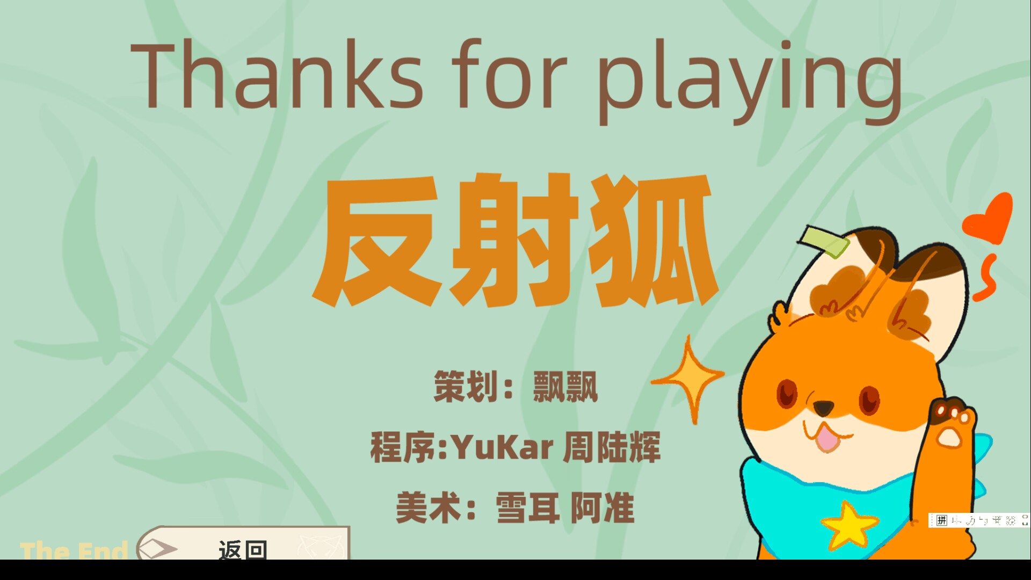
游戏展示

Slide 18
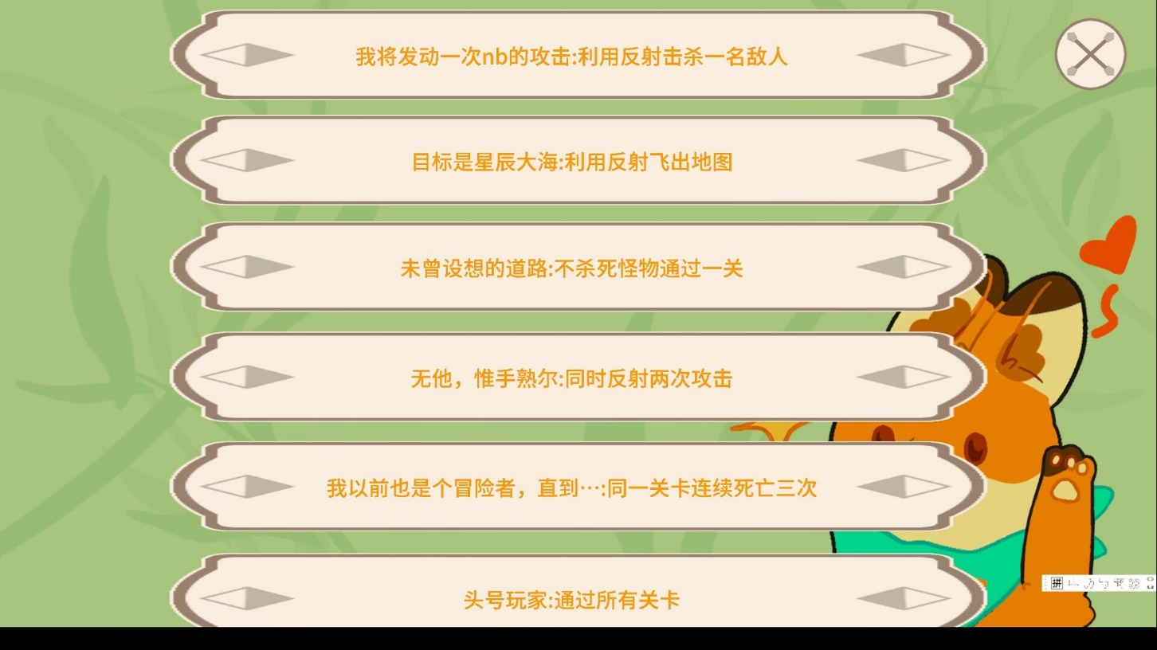
游戏展示
有趣的成就系统

Slide 19
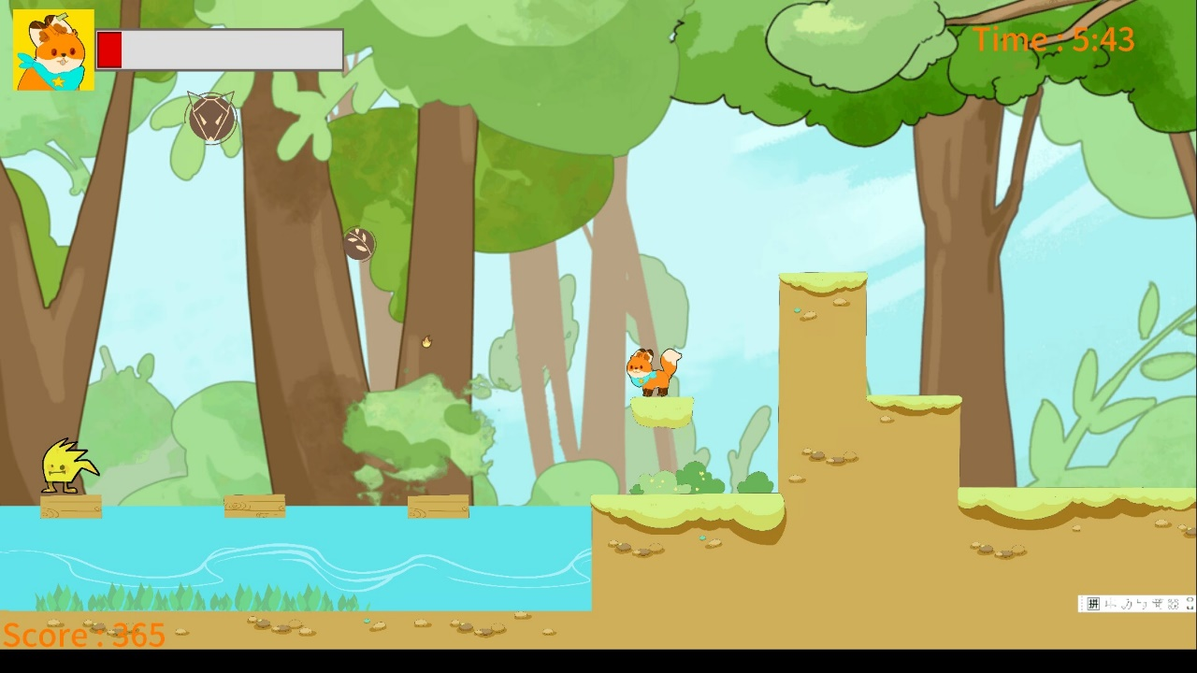
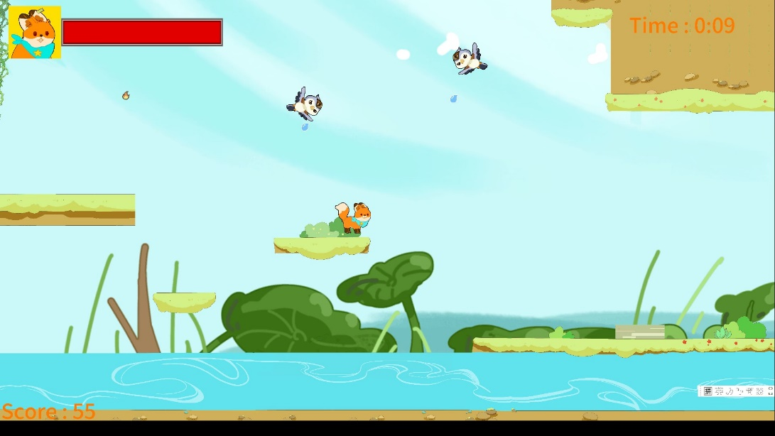
游戏展示
血条、时长、奖励点
不同的游戏场景

Slide 20
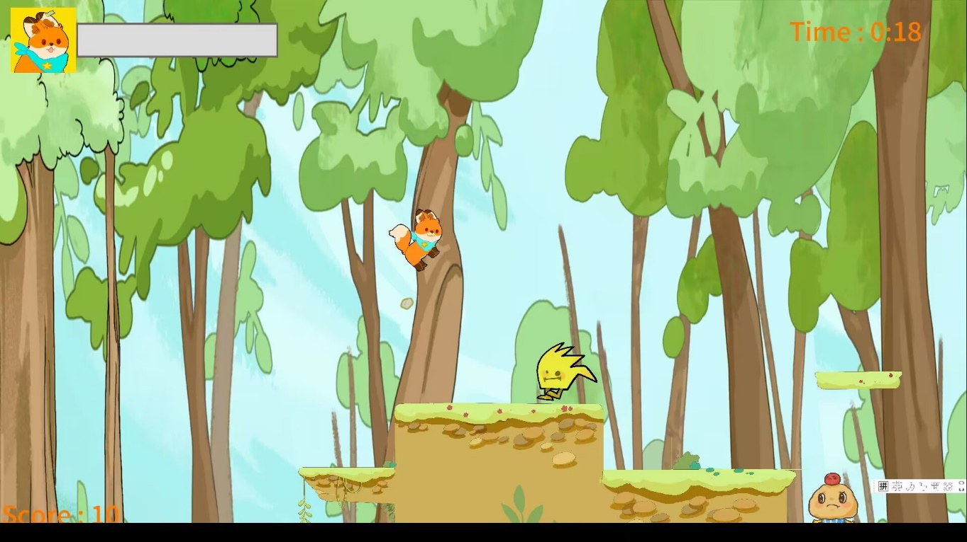
游戏展示
通过反射
完成空中位移

Slide 21
Thank You

